Slide 1
量子启发式算法的GPU/NPU加速
单位：中国科学院软件研究所
作者：王上
日期：2024/8/26
项目主页： https://summer-ospp.ac.cn/org/prodetail/24c6d0423
我的代码： https://gitee.com/shannonwand/mindquantum

Slide 2
BSB/DSB算法低精格式可行性验证
CUDA算子实现
MindQuantum GPU算子封装

Slide 3
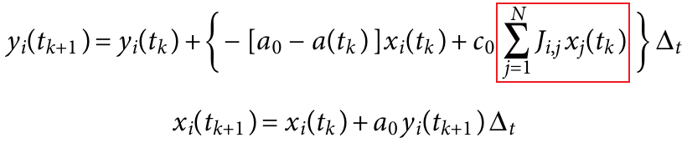
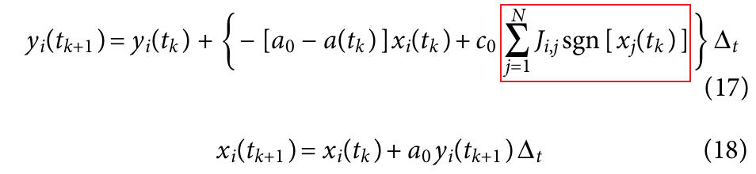
Tensor Cores 加速 BSB/DSB 算法
BSB
DSB
我的工作
验证 FP16/INT8低精格式求解BSB/DSB问题，求解质量是否满足要求。
实现 使用cuBLAS库调用Tensor Cores加速计算。
封装 MindQuantum GPU算子。

Slide 4
低精格式可行性验证

Slide 5
低精格式可行性验证
结论：INT8格式的BSB/DSB求解最大割问题（J矩阵的元素只为±1）可获得极致加速，而FP16更好地权衡了求解质量和求解速度。
实验：设置J和h的元素为实数且服从独立的正态分布，低精格式的质量损失如下。可见，当J矩阵的元素为实数时，INT8格式质量损失较大，FP16符合要求。
Figure 1. INT8和FP16格式下的质量损失分析（元素符合正态分布）
注：质量损失率为负表示求解质量比baseline更好。

Slide 6
低精格式可行性验证
当J矩阵的元素只为±1时，无明显质量损失。
Ising energy / n_iter
Iter： |  | 10 | 25 | 50 | 100 | 500 | 1000
BSB | 原CPU | -5001.0 | -6138.0 | -6436.0 | -6556.0 | -6629.0 | -6636.0
 | FP16 | -4999.4 | -6145.5 | -6423.0 | -6563.0 | -6634.3 | -6641.7
 | INT8 | -4910.6 | -6115.4 | -6429.2 | -6549.7 | -6627.7 | -6636.0
DSB | 原CPU | -5494.0 | -6095.0 | -6320.0 | -6437.0 | -6533.0 | -6547.8
 | FP16 | -5480.9 | -6109.0 | -6344.8 | -6446.1 | -6520.3 | -6545.0
 | INT8 | -5487.4 | -6102.4 | -6337.7 | -6452.3 | -6544.6 | -6561.7
Figure 2. INT8和FP16格式下的质量损失分析（元素仅为±1）

Slide 7
CUDA算子实现

Slide 8
计算流程
Tensor Cores加速
device
分配显存空间并将数据从主机传输至设备 (H2D)
计算结果从设备传回主机 (D2H)，x列优先转换为行优先格式（INT8）
填充J至稠密
MatMul
更新变量 x 和 y
释放显存
迭代n轮

Slide 9
加速效果
Experiment Setup:
CPU : i9-13900HX (24cores)
GPU : NVIDIA 3090
Docker container : swr.cn-south-1.myhuaweicloud.com/mindspore/mindspore-gpu-cuda11.6:2.2.14
Dataset : G22
Figure 3. Batch Size对加速效果的影响

Slide 10
MindQuantum GPU算子封装

Slide 11
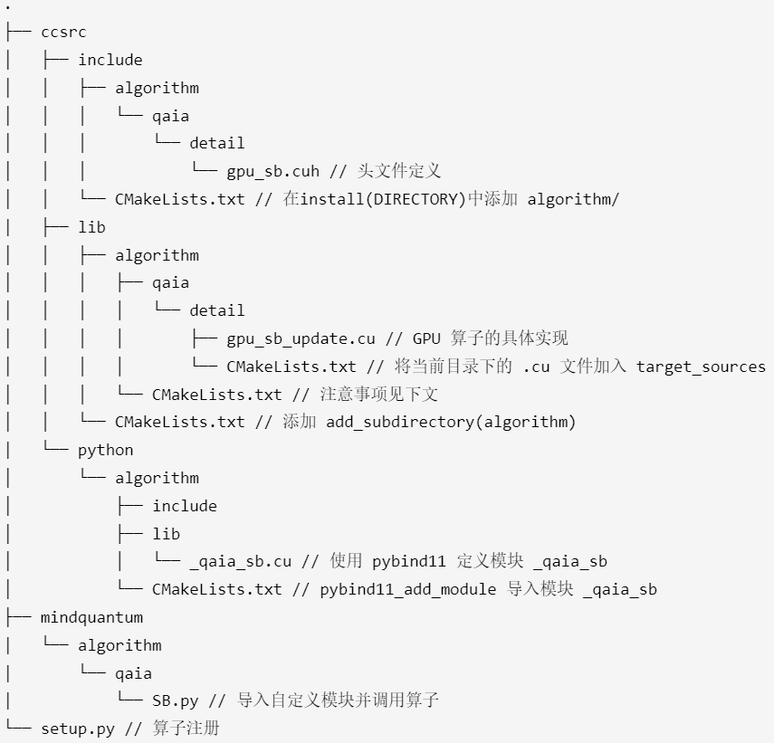
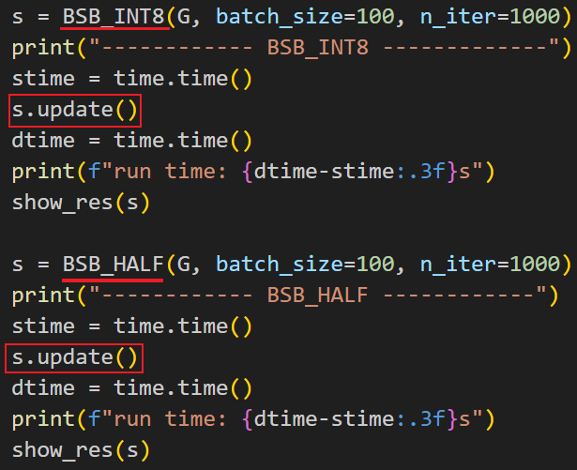
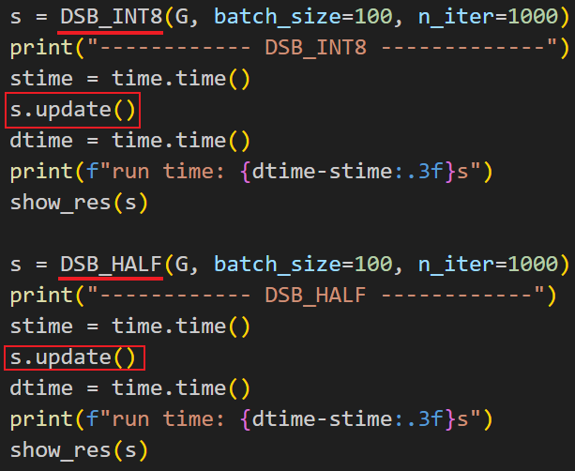
自定义GPU算子
调用：
封装：
BSB
DSB

Slide 12
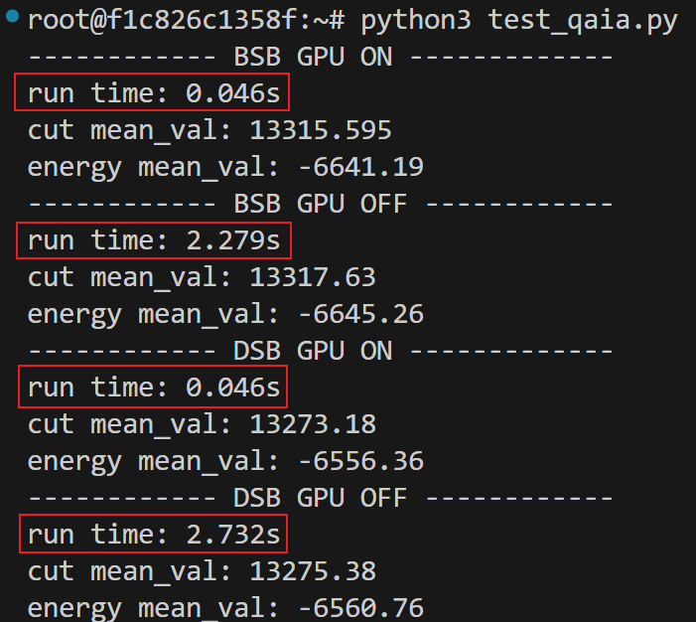
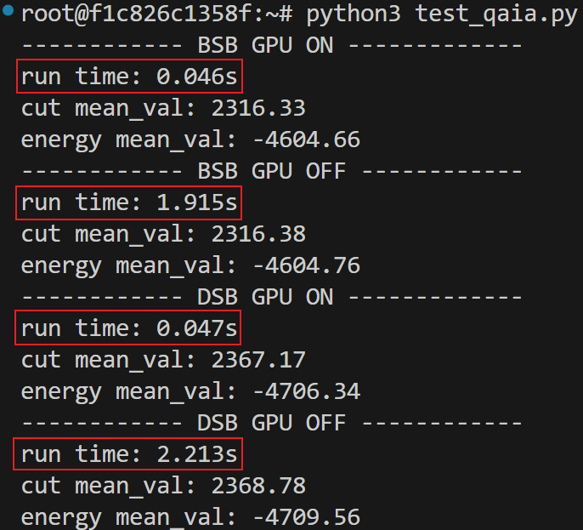
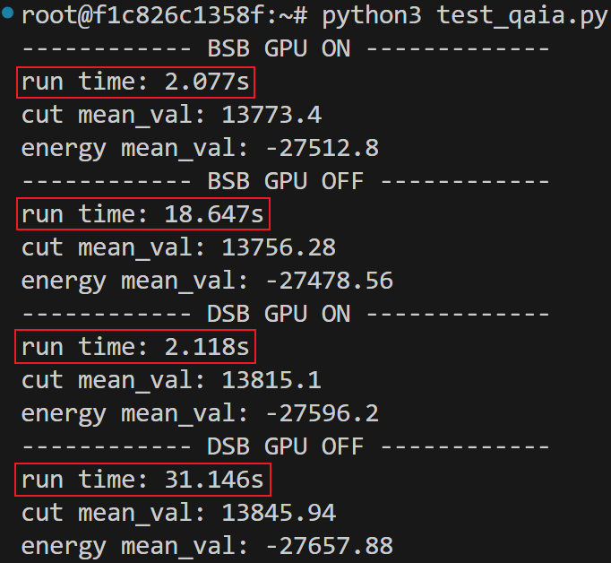
运行结果
(INT8, batch size=100 , iter=1000)
质量损失：0.12%
质量损失：0.22%
G22(N=2000, Sparsity=99.5%)
G39(N=2000, Sparsity=99.7%)
G81(N=20000, Sparsity=99.99%)
BSB平均加速33x，DSB平均加速40x

